Slide 1
স্বাগতম

Slide 2
নিচের ছবিগুলো লক্ষ্য করে দেখ

Slide 3
শেয়ার

Slide 4
এই পাঠ শেষে শিক্ষার্থীরা---
১।শেয়ার কী তা বলতে পারবে।
২। শেয়ারের শ্রেণিবিন্যাস করতে পারবে।
৩।বিভিন্ন ধরনের শেয়ারের সুবিধা-অসুবিধা ব্যাখ্যা করতে পারবে।
৪।বাস্তব জীবনে আদর্শ বিনিয়োগ সিদ্ধান্ত গ্রহনে সক্ষম হবে।

Slide 6
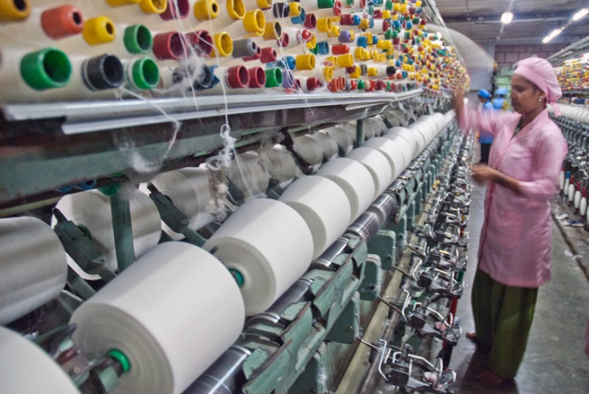
আর আই টেক্সটাইল মিলস লিঃ
Notes:
এ পর্যায়ে একখানি শেয়ার সার্টিফিকেট প্রদর্শণ করে শেয়ারের ধারনা বর্ণনা করব।

Slide 8
শেয়ার বলতে যা বুঝায়----
যৌথ মূলধনী কোম্পানির মূলধনের সমপরিমান ক্ষুদ্র ক্ষুদ্র অংশকে শেয়ার বলে। শেয়ার ক্রয় করে একজন বিনিয়োগকারী উক্ত কোম্পানির আংশিক মালিকানাস্বত্ত্ব লাভ করে।

Slide 10
১।সাধারণ শেয়ার
২।অগ্রাধিকার শেয়ার
শেয়ারের প্রকার ভেদঃ

Slide 11
সাধারণ শেয়ারের সুবিধা
অধিক আয়ের সুযোগ
মালিকানা
ভোটাধিকার
পরিচালনায় অংশগ্রহন
তারল্য
সীমাবদ্ধ দায়

Slide 12
সাধারণ শেয়ারের অসুবিধা
অধিক ঝুঁকি
অনির্দিস্ট আয়
প্রবক্তাদের দৌরাত্ব

Slide 13
অগ্রাধিকার শেয়ারের সুবিধা
নিয়মিত আয়
মূলধন ফেরত পাবার অগ্রাধিকার
নির্দিস্ট আয়

Slide 14
অগ্রাধিকার শেয়ারের অসুবিধা
সীমিত আয়
সিদ্ধান্ত গ্রহনে
ভোটাধিকার থাকে না
পরিচালনায়নায় অংশগ্রহন থাকে না

Slide 15
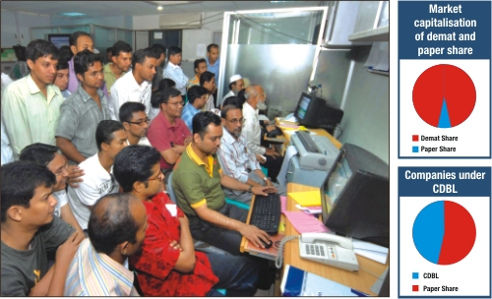
শেয়ার বাজারে ব্যস্ত বিনিয়োগকারীগণ

Slide 16
শেয়ার লেনদেন
শেয়ার বাজার
প্রাইমারী মার্কেট
সেকেন্ডারী মার্কেট
১।
২।

Slide 17
জোড়ায় কাজ
প্রত্যেক জোড়ার শিক্ষার্থীরা নিম্ন লিখিত প্রশ্নটির উত্তর লিখবে:
১। তুমি কোন ধরনের শেয়ারে বিনিয়োগ করতে চাও এবং কেন ? দুইটি যুক্তি দাও।

Slide 18
মূল্যায়ন:
1।শেয়ার কী?
২।শেয়ার বাজার বলতে কী বোঝায় ?
৩।তোমার নগদ অর্থের প্রয়োজনে কিছু শেয়ার বিক্রয় করতে চাও,কোথায়-কিভাবে করবে ?

Slide 19
বাড়ীর কাজ
১। বিনিয়োগ কারীর দৃষ্টিকোণ থেকে শেয়ারের গুরুত্ব বর্ণনা কর।
(প্রশ্নটির উত্তর লিখে আনবে)।

Slide 20
ধন্যবাদ

